Slide 1
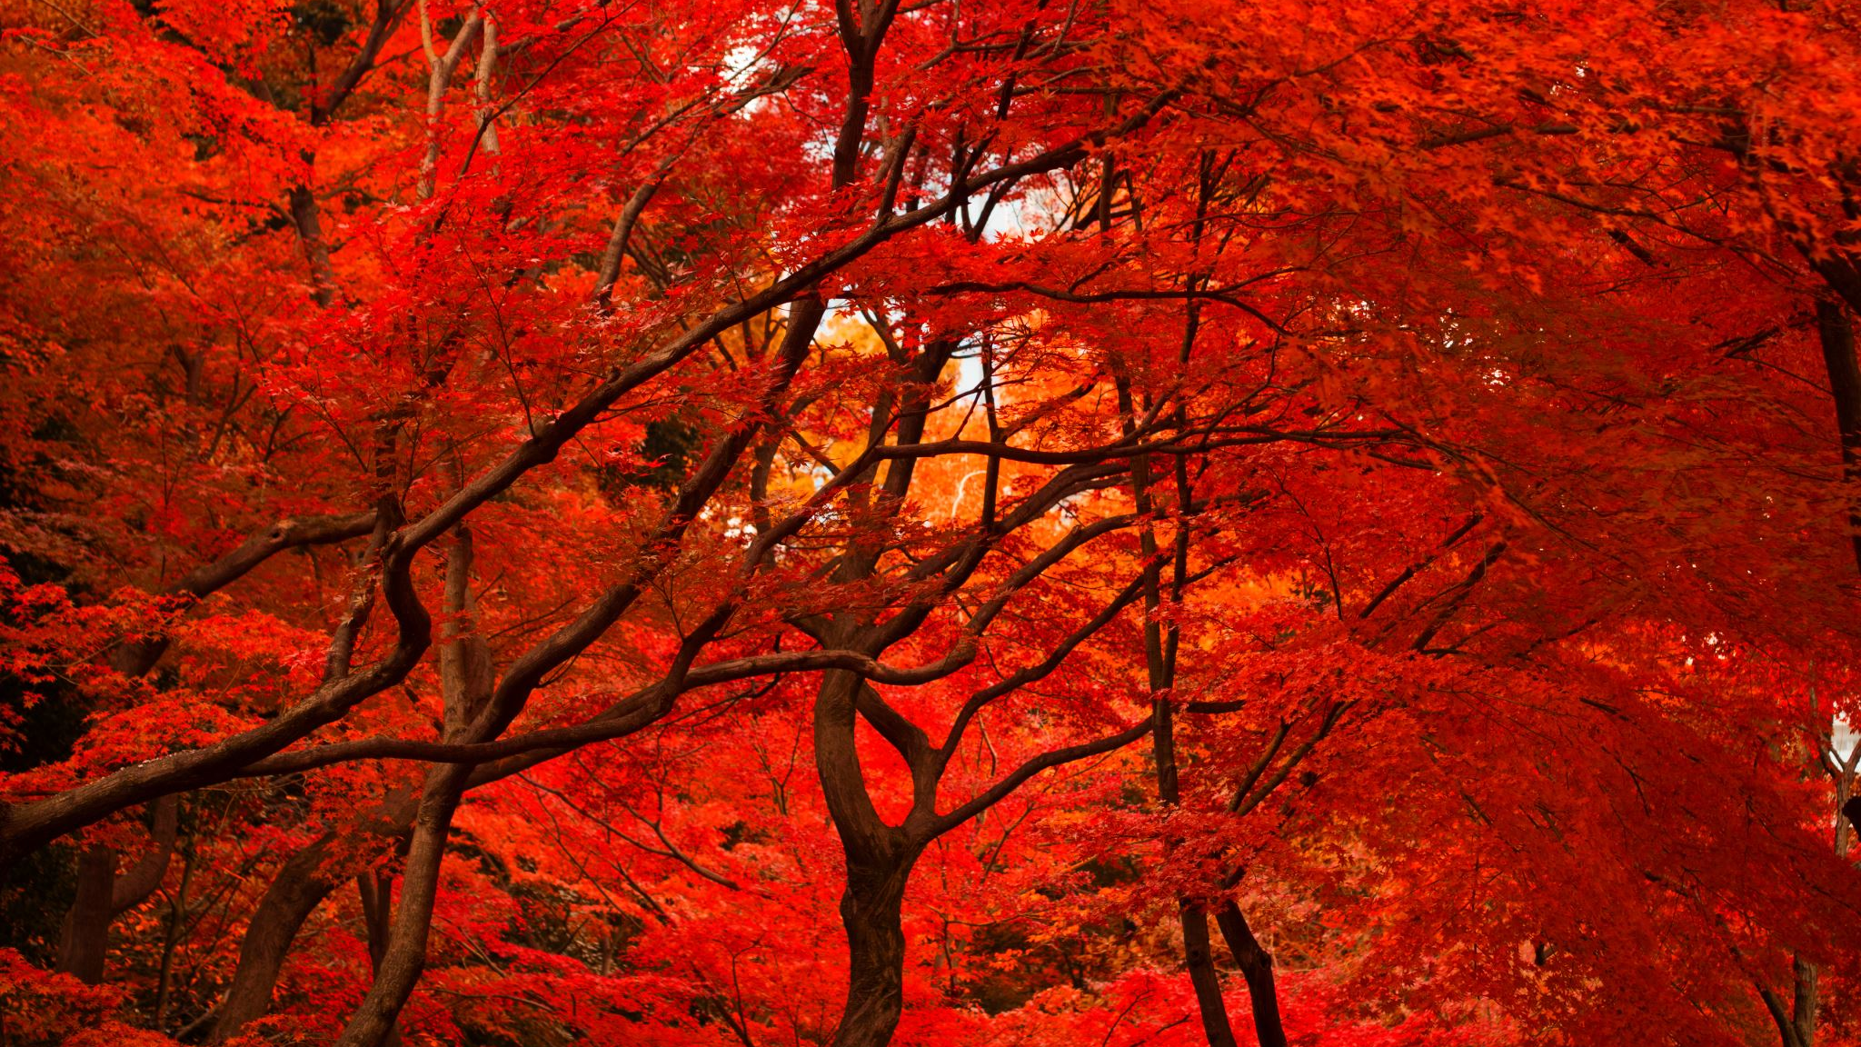
Le Bestiaire
Terrestre
Aquatique
Aviaire

Slide 2
Les Créatures Terrestres

Slide 3
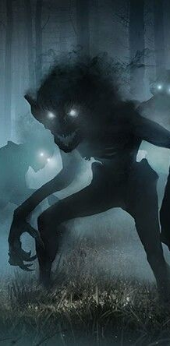
Nilgrids
Les Nilgrids sont des créatures bipèdes de petite taille, ils mesurent environ 90 centimètres. Leur peau est noire, leur visage possède deux yeux jaunesl uisants dans l’obscurité. On raconte qu’ils vivent dans la brume et qu’ils l’utiisent pour chaser leurs proies. Le sommet de leur crane est couronne de cheveux fait de particules flotantes noires.

Slide 4
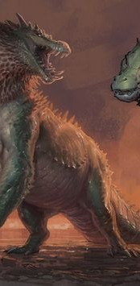
Ammut
Les Ammuts sont de gros Lézards quadrupèdes au cou parsemé de pointes souples. Ils font la taille de deux crocodiles réunis en un seul. Ils vivent dans les régions montagneuses telles que Gorge-Vent ou encore Marrihs et la Flonitie.

Slide 5
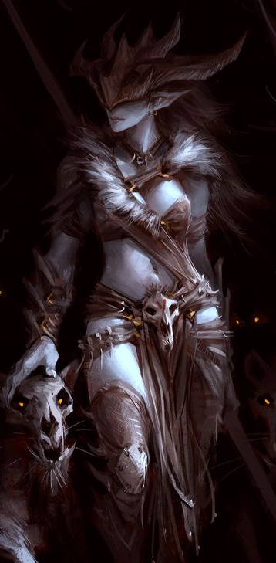
Les Loups Osseux
Les Loups Osseux sont des créatures à la taille et l’apparence semblable à celle des loups mais leur tête est faite d’un crâne apparent. Leurs yeux ambrés luisent dans le noir.

Slide 6
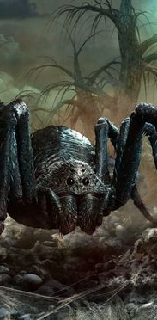
Les Araignées Géantes
Les Araignées Géantes sont des araignées pouvant atteindre les 3 mètres de haut. Elles possèdent un dard au poison mortel. Ces créatures alimentent la peur parmi n’importe quel habitant de n’importe quelle région.

Slide 7
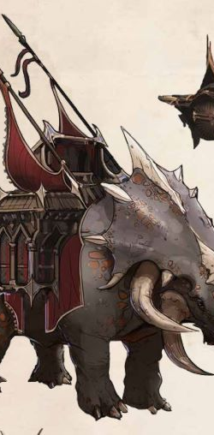
Les Kelrok
Les Kelrok sont d’énormes mammifères ressemblants à des rhinocéros mélangés à des Triceratops. Ils peuvent atteindre une taille d’éléphant. On s’en sert de moyen de transport militaire en Soleil-Levant.

Slide 8
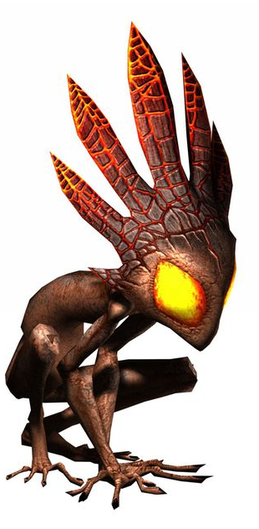
Les Guesh
Les Guesh sont de petits êtres vivants sur Drakhyss. Leurs yeux sont constitués de magma en fusion, on raconte qu’ils se nourrissent des cendres et des pierres volcaniques.

Slide 9
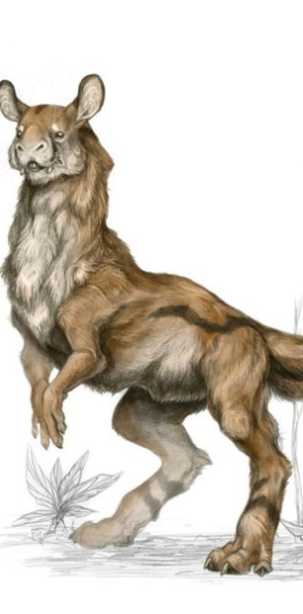
Les Alltalup
Les Alltalup sont des espèces de Kangourous mélangés à des rongeurs. Ils sont réputés pour leur vitesse de pointe très élevées, certaines personnes organisent des courses d’Alltalup.

Slide 10
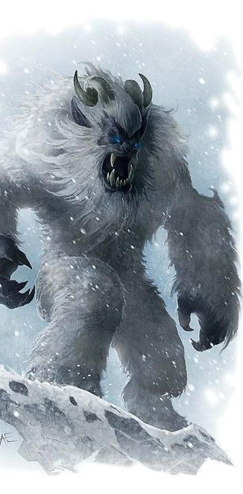
Les Barmol
Les Barmol sont d’énormes créatures bipèdes ressemblant à des Yétis. Ils possèdent deux cornes de bouc sur le haut de la tête. Leurs yeux sont bleus étincelants. Ils vivent dans les territoires montagnieux et glacés de Ventre-Glace.

Slide 11
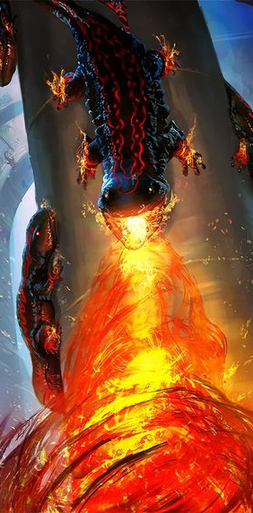
Les Aquilar
Les Aquilar sont des espèces de salamandres qui crachent du feu. Leur peau est extrêmement brûlante et ils produisent une odeur continuelle de souffre. On en croise rarement et on raconte qu’ils viennent du plan d’Inkor.

Slide 12
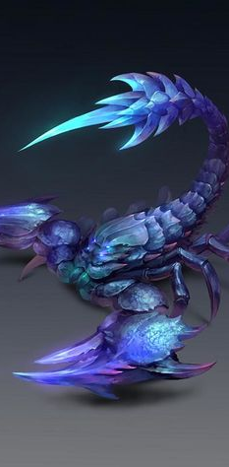
Les Scorpions Azurés
Les Scorpions Azurés sont d’énormes scorpions aux couleurs azurées, d’où leur nom. Ils vivent sur l’île de Lynaf.

Slide 13
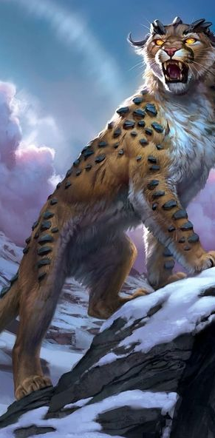
Les Félirur
Les Félirur sont des félins de grande taille, celle d’un lion. Ils ont un pelage épais et court où se trouve des petites roches formant comme une carapace. Deux cornes sur le crâne et des yeux ambrés. Ils vivent dans les territoires froids et montagneux.

Slide 14
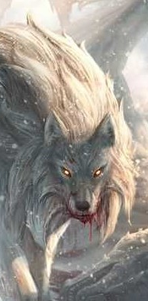
Les Loups Géants
Les Loups Géants sont des loups de grande carrure. Leurs yeux ambrés luisent dans l’obscurité. Ils vivent essentiellement en Ventre-Glace et en Kaalmern.

Slide 15
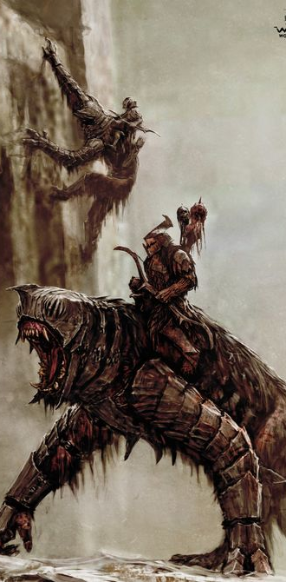
Les Mormor
Les Mormor sont des créatures quadrupèdes à l’aspect de gros rats mélangés à des paresseux. Ils sont très dangereux, leurs morsures et leurs griffures peuvent propager des maladies et des poisons dans le sang de leurs victimes. Ils sont utilisés comme montures par les Skarim.

Slide 16
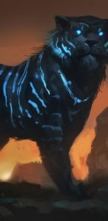
Les Tigres de l’Ombre
Les Tigres de l’Ombre sont des tigres au pelage noir tigré d’un bleu azuré. Leurs yeux sont de ce même bleu et luisent dans l’obscurité tout comme leurs rayures. Ils vivent en Brume-Crête, principalement.

Slide 17
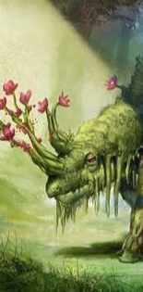
Les Ormal
Les Ormal sont des espèces de rhinocéros végétaux. Leur peau est couvert de mousse et leur corne est en fait d’épaisses tiges ornées de fleurs. Ils vivent principalement sur l’île de Lynaf et en Brume-Crête.

Slide 18
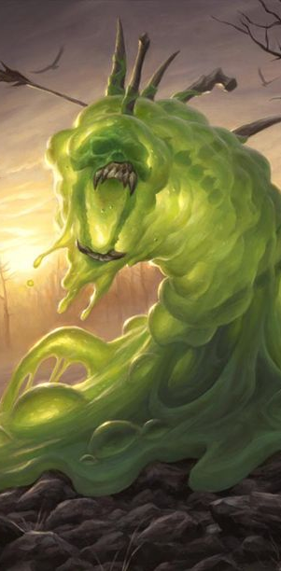
Les Affligés
Les Affligés sont des espèces de gélatines vivantes. Elles sont la réincarnation maléfique de cadavres. On raconte que pour les vaincre, seul le feu peut fonctionner.

Slide 19
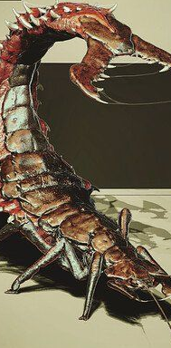
Les Pinceurs
Les Pinceurs sont de gros insectes mesurant près d’un mètre. Leur arrière-train est une espèce de queue à la manière des scorpions. Le bout est fait d’une pince ornée de crocs produisant un poison paralysant.

Slide 20
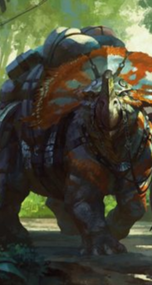
Les Delvos
Les Delvos sont des mammifères reptiliens à l’aspect de triceratops sans cornes. Leur crâne est orné d’une crête latérale. Ils servent de montures pour pas mal de voyageurs sur les îles de Modatie, d’Ormile et de Melemdan.

Slide 21
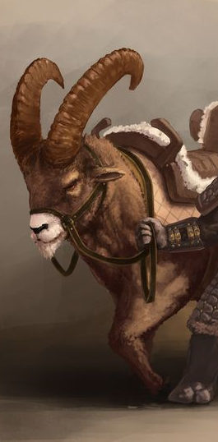
Les Boucs Kaz
Les Boucs Kaz sont des boucs robustes à la carrure imposante bien que de petite taille. Ils servaient essentiellement de montures pour les Kazrim avant leur disparition. On peut toujours trouver ces Boucs en Flonitie mais principalement à l’état sauvage.

Slide 22
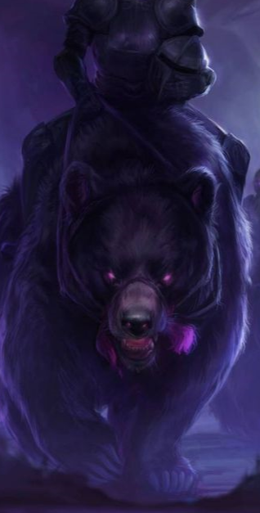
Les Ours Crépusculaires
Les Ours Crépusculaires sont d’énormes ours possédant des yeux violets et deux espèces de mèches de poiles pourpres sur les côtés de leur gueule. Ils servent de montures pour ceux qui sont capables de les apprivoiser, ce qui est rare.

Slide 23
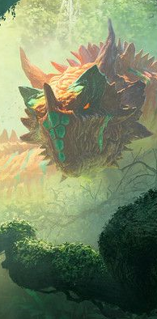
Les Guivres
Les Guivres sont des Serpents géants ressemblants à des Dragons sans pattes et sans ailes. Elles ne crachent pas de flammes ni de poisons. Elles sont très rares et vivent dans les zones reculées des épaisses forêts et profonds marécages.

Slide 24
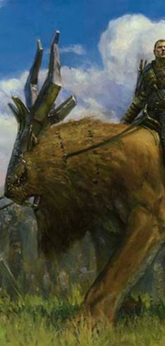
Les Aurokh
Les Aurokh sont des espèces de lion au crâne couvert par des écailles finissant en crêtes. Ils vivent dans les régions de Marrihs et de Sag’Anreilu principalement. On peut les dompter pour en faire des montures.

Slide 25
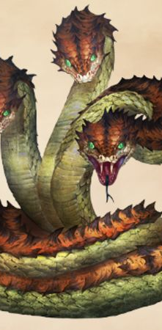
Les Triptrux
Les Triptrux sont des serpens à trois têtes. Ils peuvent atteindre les 3 à 4 mètres de long. Ils vivent en Kiirdraal et en Brume-Crête principalement.

Slide 26
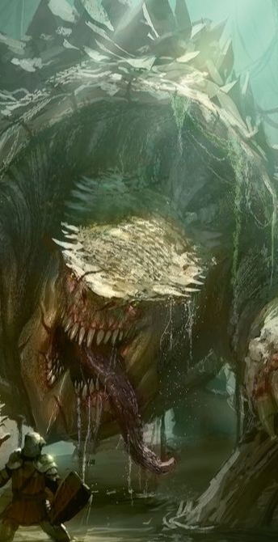
Les Goliath
Les Goliath sont des tortues gigantesques, elles peuvent atteindre les 15 mètres de haut et les 30 mètres de long. Ils sont carnivorent et vivent dans les marécages de manière solitaire.

Slide 27
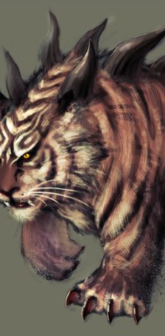
Les Tigres Chaotiques
Les Tigres Chaotiques sont d’énormes tigres au dos orné de pics d’ivoires noirâtres. Ils sont extrêmement dangereux et ne vivent pas dans les régions très occupées. Ils vivent auprès d’une Mère Alpha, un Tigre Chaotique noir tigré d’écarlate mesurant près de 4 mètres .

Slide 28
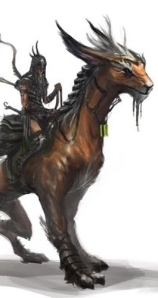
Les Gélynx
Les Gélynx sont des fauves fins et élancés utilisés comme monture dans les régions telles que Kaalmern ou Gorge-Vent.

Slide 29
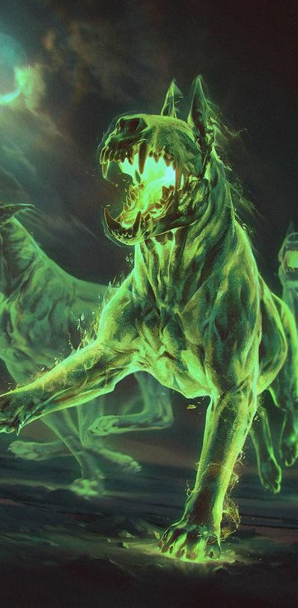
Les Chiens de la Pestilence
Les Chiens de la Pestilence sont des créatures canidés translucides à la couleur verte. Ils n’ont pas d’yeux, leur flair et leur ouïe sont cependant très développés. ILs ne s’arrêtent de courir que lorsqu’ils veulent mordre un être vivant pour le rendre malade.

Slide 30
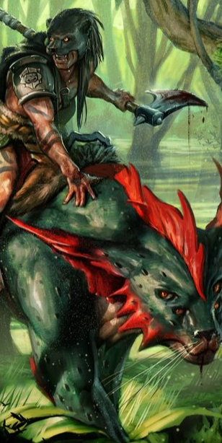
Les Xalans
Les Xalans sont des prédateurs reptiliens utilisés comme montures sur l’ïle de Lynaf.

Slide 31
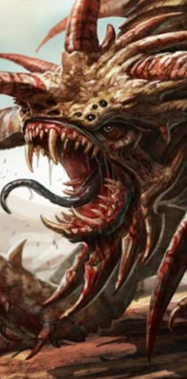
Les Horreurs
Les Horreurs sont des créatures semblables à un mélange entre des reptiles et des insectes qui donne un résultat terriblement horrifique d’où leurs noms. On raconte qu’ils ont été créés par Ketil pour lui apporter des âmes fauchées par ses pattes en forme de faucilles.

Slide 32
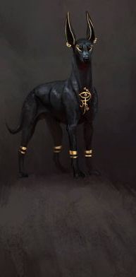
Les Hurleurs du Désert
Les Hurleurs du Désert sont des espèces de canidés aux oreilles très grandes et pointues, au museau fin et allongé. Ils vivent sur les îles de Ssisa et Shaksi.

Slide 33
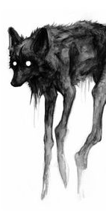
Les Chupacabra
Les Chupacabra sont des loups hauts sur pattes, maigrichons et rapides. Ils se nourrissent du sang des moutons et des chèvres des fermes éloignées des villes.

Slide 34
Les Créatures Aquatiques

Slide 35
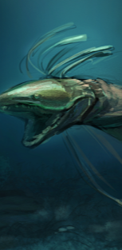
Les Algaliz
Les Algaliz sont des créatures serpentines marines. Elles vivent au raz du sol dans les eaux peu profondes comme dans des lacs ou au bord de plage.

Slide 36
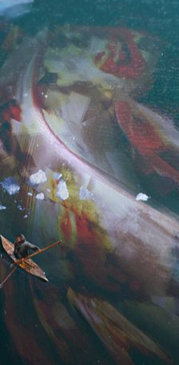
Les Dariv
Les Dariv sont de gigantesques poissons. Ils peuvent provoquer des vagues énormes lorsqu’ils se débattent. Ils avalent les barques des pêcheurs qui s’éloignent trop des côtes.

Slide 37
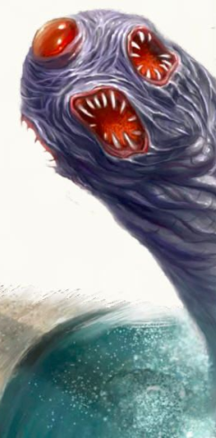
Les Glurm
Les Glurm sont des espèces de vers aquatiques géants qui peuvent atteindre les 4 mètres de long. Ils possèdent 5 bouches emplies de rangées de crocs aiguisés et un seul œil au sommet du crâne.

Slide 38
Les Créatures Aviaires

Slide 39
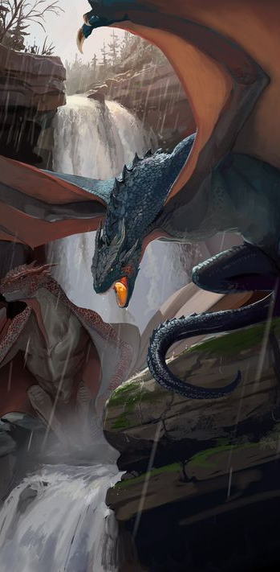
Les Drakes
Les Drakes sont des cousins des dragons. Bien plus petits, ils peuvent atteindre entre 7 et 12 mètres. Ils représentent le danger venu du ciel dans les esprits de tous car, contrairement aux dragons, les Drakes ne vivent pas cachés sur Drakhyss, ils vivent libres un peu partout.

Slide 40
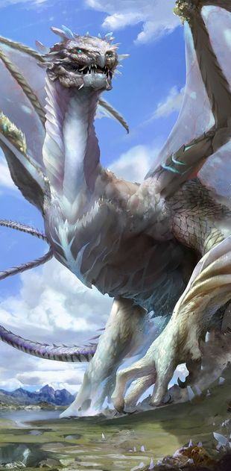
Les Dragons
Les Dragons sont des lézards volants immenses. Ils peuvent atteindre les 200 mètres de haut facilement. Ils vivent regroupés dans le volcan de Drakhyss, sans jamais en sortir. A e jour, en comptant les légendes, le plus grand véritable dragon fut celui qui dévora l’ancien continent.

Slide 41
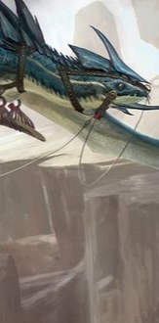
Les Vouivres
Les Vouivres sont des cousines des Dragons et des Drakes. Plus fines et plus petites que les Drake, de peu. Elles ne crachent pas de flammes mais bien un venin aveuglant lorsqu’il est au contact des yeux. Elles servent de montures royales chez les Umleth.

Slide 42
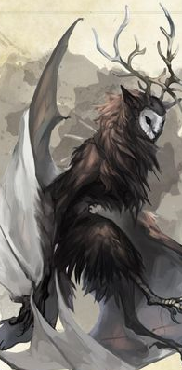
Les Kipin
Les Kipin sont d’énormes chouettes aux ailes de chauve-souris et possédant des ramures sur la tête. Ils vivent principalement en Kiirdraal et en Kaalmern.

Slide 43
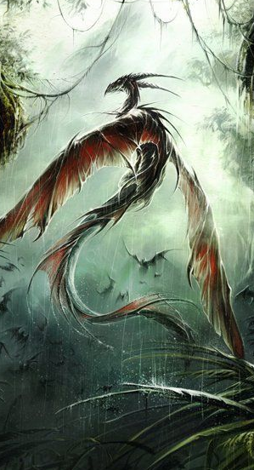
Les Agavouivre
Les Agavouivres sont des modèles réduits des vouivres atteignant les 1 mètre tout au plus. Ils utilisent leur queue épineuse pour lacérer leurs proies qui sont principalement des biches ou des sangliers. Parfois, ils peuvent attaquer des êtres comme des Vaaleth ou bien des Nordiques.

Slide 44
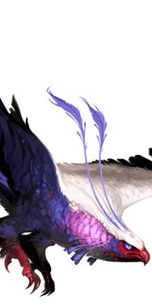
Les Alpyr
Les Alpyr sont des aigles colorés par du violet, du pourpre, du mauve et du bleu nuit. Ils sont courant sur l’île de Lynaf.

Slide 45
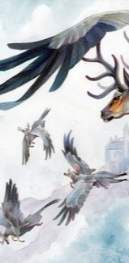
Les Telavian
Les Telavian sont des cerfs ailés. Ils sont très rares et n’ont pas de régions de vie particulières connues.

Slide 46
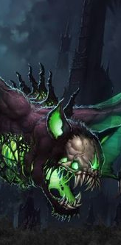
Les Chauves-Souris Nécrotiques
Les Chauves-Souris Nécrotiques sont d’énormes chauves-souris mortes-vivantes qui vivent auprès des nécromanciens et des vampires.

Slide 47
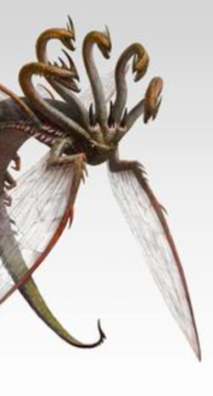
Les Libelhydre
Les Libelhydre sont des insectes volants initialement à trois têtes reptiliennes qui repoussent en double lorsqu’on en coupe une. Leur queue est terminée par un dard empoisonné hallucinogène.

